Slide 1

«Современная
нумизматика»
Веб портал посвященный редким монетам, банкнотам а также их приобретением на онлайн аукционе

Slide 2
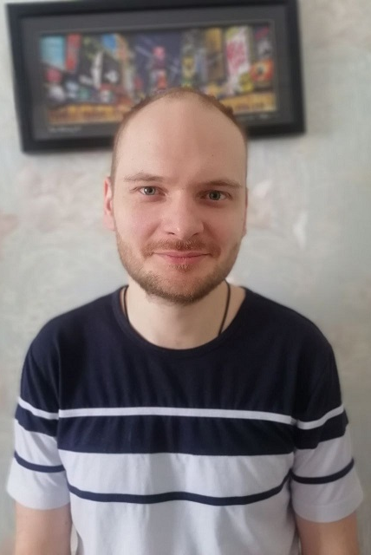
Щеголев Вадим
Курс Разработчик-Тестировщик, 2021 г
Живу в г. Красногорск
Хобби: Снукер, Сноуборд, Велосипед.
Достижения: Режиссер, участие в международном конкурсе короткометражных фильмов
В проекте также участвовала Щеголева Мария Валерьяновна – оформление лейбла и gif - анимации

Slide 3
Поставленная задача
В основе создания данного проекта лежит создание веб-ресурса для реализации различных редких монет и банкнот коллекционерам с помощью онлайн аукциона. Основную пользу он принесет коллекционерам, которые собирают различные монеты и антиквариат для своей коллекции.

Slide 4
Решение поставленной задачи
Для решения поставленной задачи необходимо сначала создать HTML документ:
- воспользоваться основами языка Java Script
заполнить основными параметрами тэги head и body
разместить заголовок по центру
заполнить сайт интересными ссылками на статьи о монетах
сделать ссылку на телеграмм – бота для участия в торгах
разместить по центру таблицу с фотографиями лотов и их описанием
Затем разработать проект telegram бота на языке С#:
создать бота с помощью сайта telegram.org
импортировать библиотеку Newtonsoft
создать метод пометки, отправки сообщений
прописать алгоритм ответов на введённые данные пользователем
Провести тестирование проекта:
составить ТЗ
создать тест-кейсы
на основе не пройденных тест кейсов написать баг-репорты
- изложить выводы в отчёте о проведённом тестировании

Slide 5
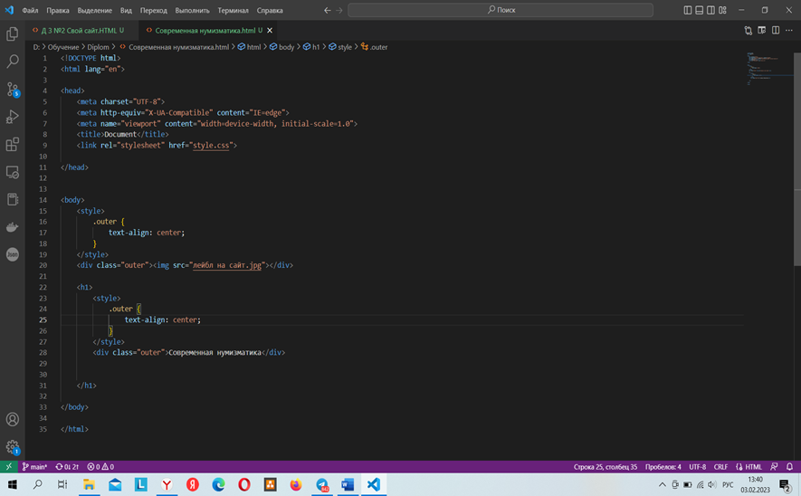
Визуальный ряд:
Лейбл сайта
Размещение лейбла по центру сайта в редакторе

Slide 6
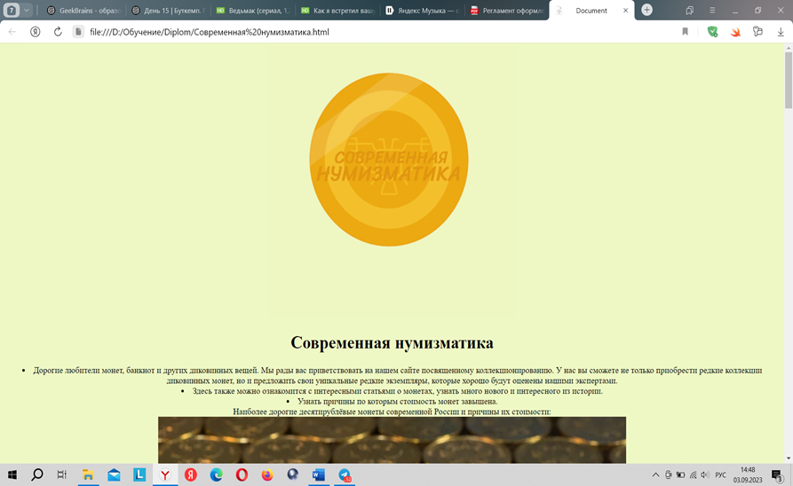
Итоговое отображение лейбла в браузере

Slide 7
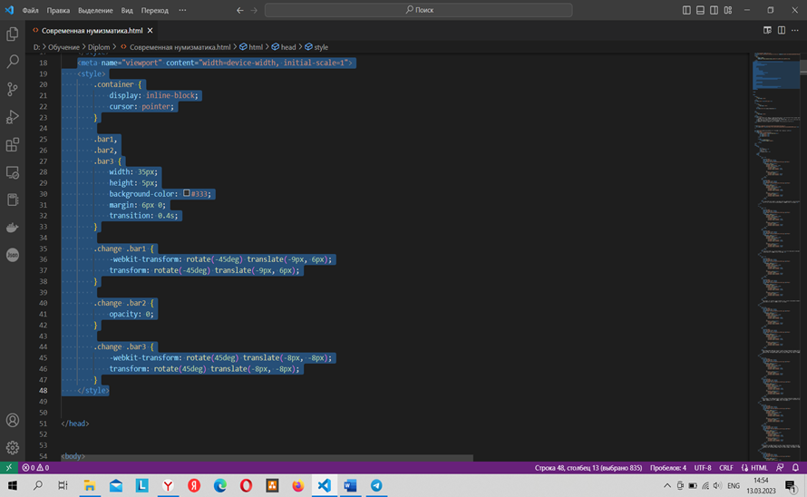
Прописываем в тэге head скрипт для отображения анимированной иконки для перехода на телеграмм бота

Slide 8
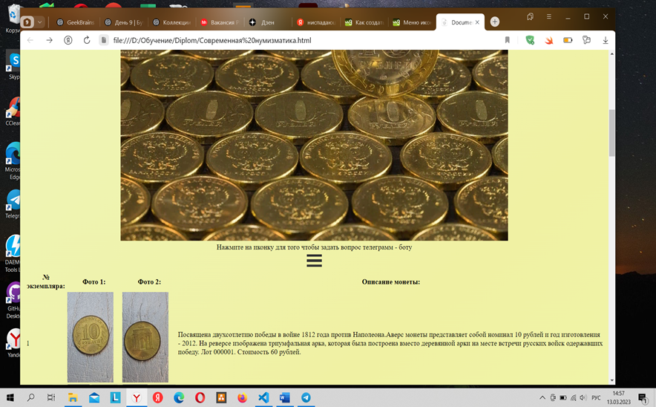
Отображение иконки с ссылкой на телеграмм бота на сайте

Slide 9
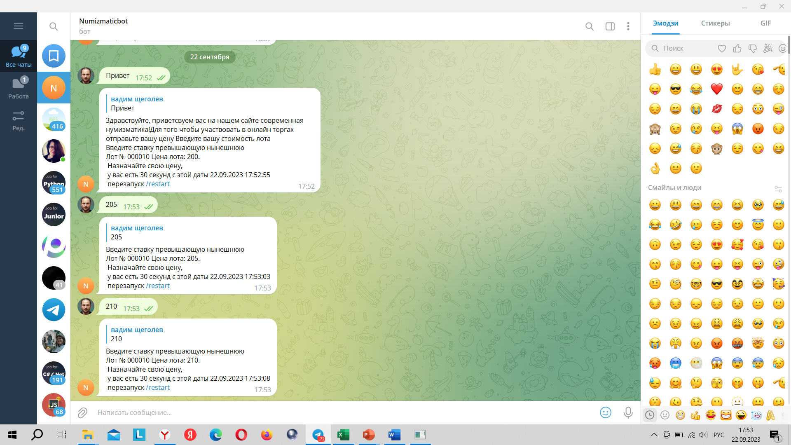
Работа телеграмм бота, бот отмечает прочитанные сообщения, хранит в памяти цену на лот если её меняет пользователь.

Slide 10
Достигнутые цели Достижения: удалось создать сайт и телеграмм бота
Трудности: не работают коллективные торги и не удалось привязать назначение цены ко времени (не более 30 секунд)
Идеи на будущее Прогноз развития проекта:
через год увеличить количество торгов до 2-х в неделю
расширить ассортимент предлагаемой продукции

